Slide 1
Достопримечательности Жарковского района
Подготовила Голикова Елизавета 7б класс

Slide 2
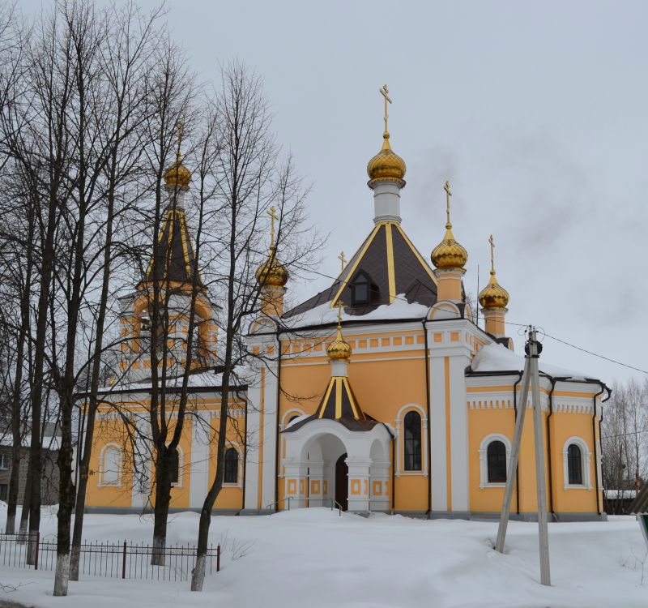
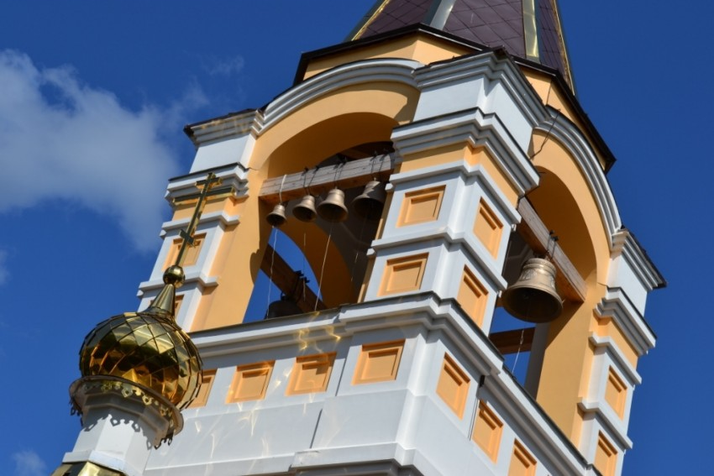
Церковь Владимирской иконы Божией Матери
В июле 2006 года по благословению архиепископа Тверского и Кашинского Виктора был заложен первый освящённый камень в фундамент будущего храма.
12 мая 2008 года началось строительство храма в центре посёлка. Чин освящения по этому поводу был совершён настоятелем церкви Владимирской иконы Божией Матери отцом Петром Вознюком. Помочь подняться новому храму к небу помогали почти все жители посёлка. Основным же спонсором строительства выступил председатель совета директоров компании «ФЕЛИКС» Илья Адольфович Кондратьев. 1 июля 2012 года в праздник иконы Божией Матери «Боголюбская» в Жарковском прошли торжественные мероприятия по случаю открытия нового светлого, просторного храма.

Slide 3
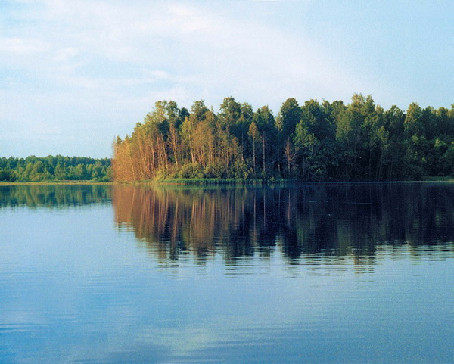
Озеро Щучье
Щу́чье — озеро в Тверской области и Смоленской области России, в Жарковском районе Тверской и Демидовском , районе Смоленской области. Принадлежит бассейну Западной Двины.
Площадь озера Щучье 10,8 км², длина 14 км, ширина до 2 км. Высота над уровнем моря - 177 метров, глубина до 12 метров.
Озеро Щучье находится в 15 километрах к юго-западу от посёлка Жарковский, юго-западная часть озера проходит по границе Смоленской области. Озеро сильно вытянуто с запада на восток. Берега малоизрезанные, местами заболоченные, местами сухие. На берегах несколько деревень, сельскохозяйственные угодья, на южном берегу участки леса.

Slide 4
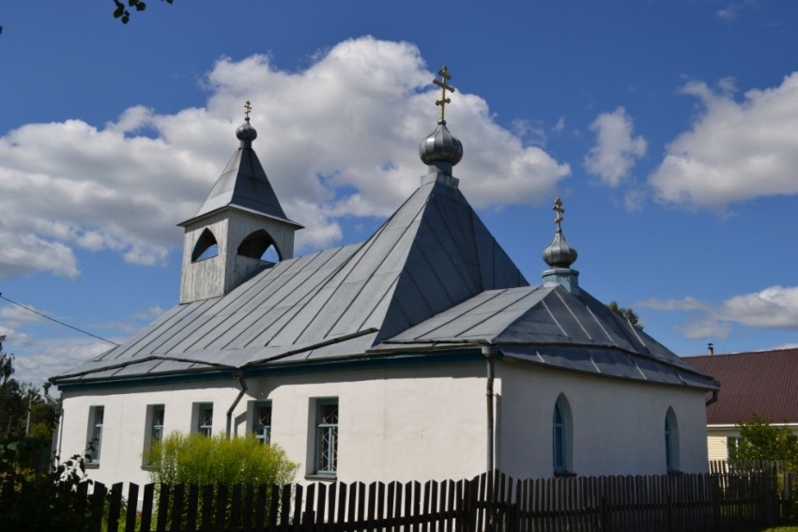

Slide 5
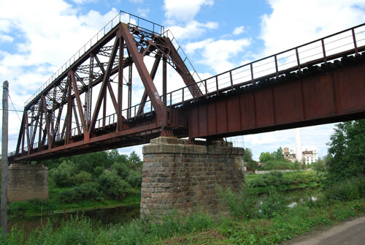

Slide 6
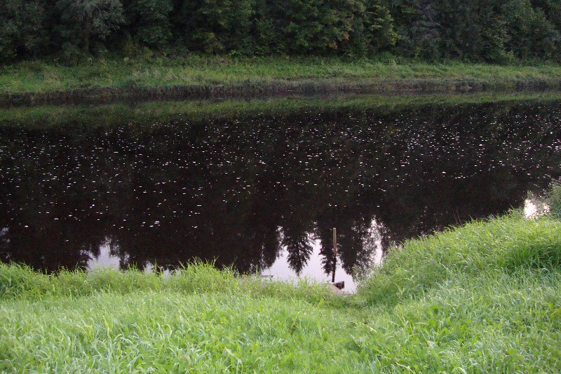

Slide 7
